Slide 1

数
学
一
本
通
专题
八年级下册
第27课时
因式分解

Slide 2
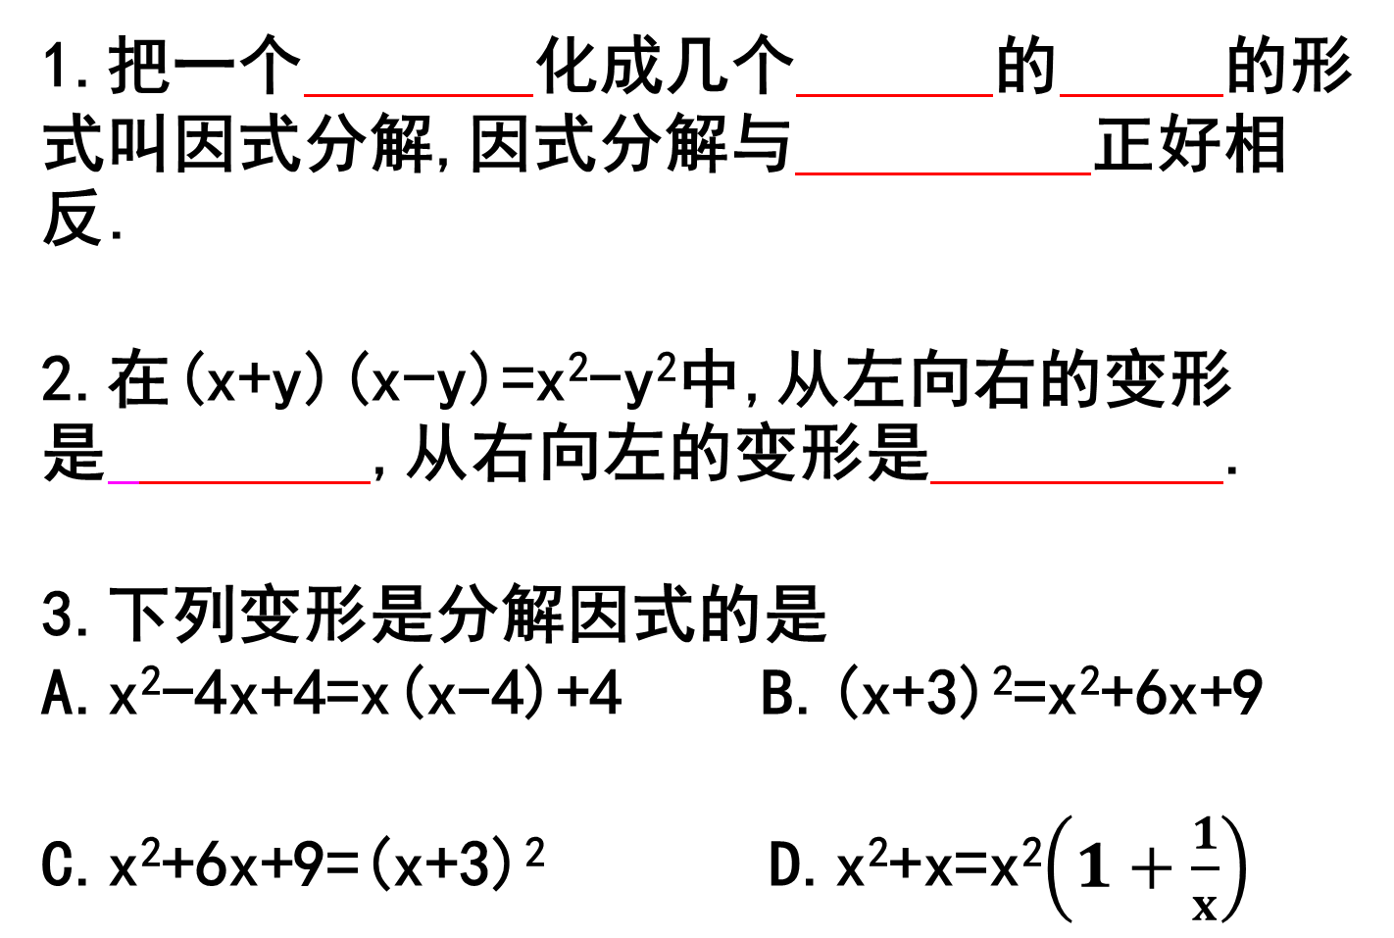
整式
积
1.把一个 化成几个 的 的形式叫因式分解,因式分解与 正好相反.
2.在(x+y)(x-y)=x²-y²中,从左向右的变形是 ,从右向左的变形是 .
3.下列变形是分解因式的是
A.x²-4x+4=x(x-4)+4 B.(x+3)²=x²+6x+9
C.x²+6x+9=(x+3)² D.x²+x=x²$\left(1+\frac{1}{x}\right)$
多项式
整式乘法
整式乘法
因式分解
(C)

Slide 3
4.下列由左边到右边的变形,是分解因式的有
①24x²y=4x·6xy
②(m+2)(m-2)=m²-4
③a²-b²=(a+b)(a-b)
④2πR+2πr=2π(R+r)
A.1个 B.2个 C.3个 D.4个
5.(3a-y)(3a+y)是下列哪一个多项式因式分解的结果
A.9a²+y² B.-9a²+y² C.9a²-y² D.-9a²-y²
(B)
(C)

Slide 4
6.依据因式分解的意义,
因为 =x²-4y²,
所以x²-4y²因式分解的结果是 .
7.因式分解的结果为(x+2)(x-5)的多项式
为 .
(x+2y)(x-2y)
(x+2y)(x-2y)
x²-3x-10

Slide 5
8.利用整式乘法计算:
(1)m(a+b) (2)a(b-2) (3)2a(a-3)
(4)(x+1)(x-1) (5)(5-a)(5+a)
(6)(2x-3)(2x+3)
ma+mb
ab-2a
2a²-6a
x²-1
25-a²
4x²-9

Slide 6
(7)(a-1)² (8)( 2x-1)² (9)(2x-3)²
(10)(x-1)(x-2) (11)(x-1)(x+4)
(12)(3x+1)(x-2)
a²-2a+1
4x²-4x+1
4x²-12x+9
x²-3x+2
x²+3x-4
3x²-5x-2

Slide 7
9.若多项式x²-x+a可分解为(x+1)(x-2),则a的值为 .
10.若x²+4x+4=(x+2)(x+n),则n= .
11.若x²+mx-15=(x+3)(x-5),则m= .
-2
2
-2

Slide 8


-12
12.若x²+ax+b=(x+3)(x-4),则a= ,b= .
13.若多项式ax²+bx+c可以被分解为(x-3)(x-2),则a= ,b= ,c= .
14.若x²-ax-1可以分解为(x-2)(x+b),则
a= ,b= .
-1
1
-5
6
$\frac{3}{2}$
$\frac{1}{2}$

Slide 9
15.根据第8题整式的乘法运算对下列各式进行因式分解:
(1)ma+mb (2)ab-2a (3)2a²-6a
(4)x²-1 (5)25-a² (6)4x²-9
m(a+b) a(b-2) 2a(a-3)
(x+1)(x-1) (5-a)(5+a) (2x-3)(2x+3)

Slide 10
(7)a²-2a+1 (8)4x²-4x+1 (9)4x²-12x+9
(10)x²-3x+2 (11)x²+3x-4 (12)3x²-5x-2
(a-1)²
(2x-1)²
(2x-3)²
(x-1)(x-2)
(x-1)(x+4)
(3x+1)(x-2)

Slide 11
16.运用因式分解进行计算:
(1)23×2.718+59×2.718+18×2.718
(2)2020×168-2020×69+2020
271.8
202000

Slide 12
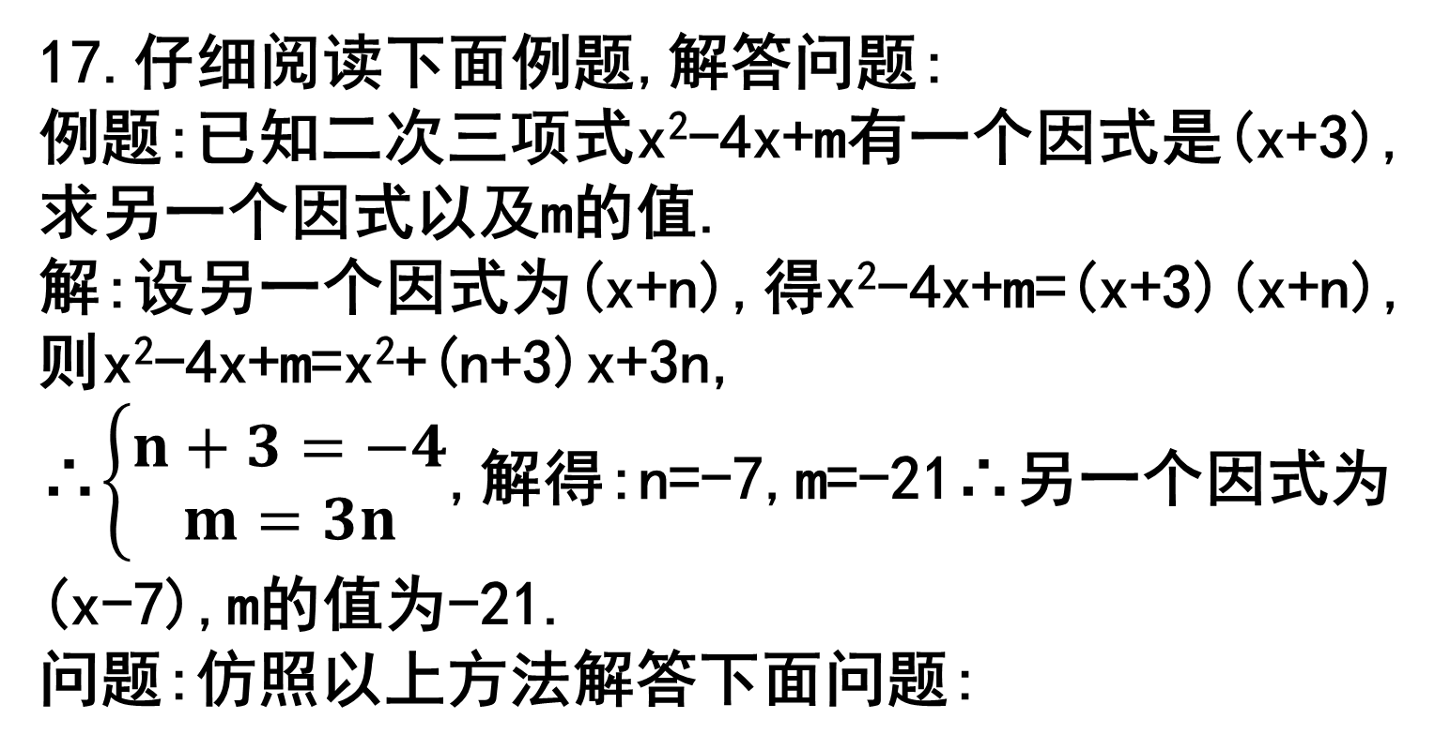
17.仔细阅读下面例题,解答问题:
例题:已知二次三项式x²-4x+m有一个因式是(x+3),求另一个因式以及m的值.
解:设另一个因式为(x+n),得x²-4x+m=(x+3)(x+n),则x²-4x+m=x²+(n+3)x+3n,
∴$\left\{\begin{matrix}n+3=−4 \\ m=3n\end{matrix}\right.$,解得:n=-7,m=-21∴另一个因式为(x-7),m的值为-21.
问题:仿照以上方法解答下面问题:
(1)已知二次三项式2x²+3x-k有一个因式是(2x-5),求另一个因式以及k的值.
(1)x+4,k=20

Slide 13
(2)已知二次三项式6x²+4ax+2有一个因式是(2x+a),
a是整数,求另一个因式以及a的值.
(2)当一个因式是3x+1时a=2;当一个因式是3x-1时a=-2

